Slide 1

Informační zdroje pro mgr. studenty ZURn4110
Dana Mazancová
Brno, 3. května 2021

Slide 2

Osnova kurzu
Práce s informacemi, přehled informačních zdrojů, Open Access
Práce s elektronickými informačními zdroji
  Přehled vyhledávacích technik
  Tvorba rešeršního dotazu
  Praktické vyhledávání v oborových databázích
Citace, citování, plagiátorství
  Odborná terminologie, citační styly
  Citování jednotlivých druhů dokumentů
  Citační software, zvláštnosti citování
Práce s elektronickými informačními zdroji
  EBSCO Discovery Service, nadstavbové nástroje
  Databáze elektronických knih
  Citační databáze

Slide 3
Prezentace nám zcela určitě nenahradí tradiční výuku a semináře v počítačových učebnách.
Bohužel nemůžu aktuálně posoudit, jaké jsou vaše dosavadní zkušenosti a znalost práce s e-zdroji, tak je v prezentaci pro jistotu uvedeno vše od základů. Je tedy možné, že některé slidy budete moci přeskočit a přesunout se rovnou k praktickým cvičením nebo k aktuálním možnostem přístupu k literatuře (v době omezeného přístupu do knihoven). Toto je na posouzení každého z vás ☺

Slide 4
Prezentaci, prosím, berte jako přehledovou. Možností a zdrojů je opravdu obrovské množství.
Vyzkoušejte si uvedená praktická cvičení, podrobnější práce s databázemi bude obsahem následující lekce.
Přeji vám hodně štěstí při studiu. V případě jakýchkoli dotazů či problémů se prosím ozvěte na email mazancov@fss.muni.cz. Pokusím se Vám ozvat co nejdříve to bude možné ☺ Děkuji.

Slide 5

Práce s informacemi

Slide 6
Osnova
Práce s informacemi
  informační společnost
  informační gramotnost
Informační zdroje
  typy informačních zdrojů
  licencované zdroje
  Kde hledat informační zdroje
  Knihovny
  Open Access
  volně dostupné zdroje

Slide 7
Cíle dnešní lekce
Naučit se rozeznat licencované zdroje informací a některé volně dostupné zdroje. Seznámit se základními pojmy.
Zorientovat se v nabídce e-zdrojů na stránkách knihovny a Portále elektronických informačních zdrojů MUNI.
Umět přistupovat ke zdrojům mimo počítačovou síť MU.
Vysvětlit si pojem Open Access.
Nastínit možnosti přístupu k literatuře vzhledem k aktuální situaci aneb Co můžu dělat, když mám omezený přístup do knihovny?

Slide 8
Knowledge is power.
                Francis Bacon

Slide 9
Informační společnost
  Založená na informacích a znalostech
  Problémy při práci s informacemi:
    velké množství
    snadná dostupnost
    kvalita

Slide 10
"Information these days seems to be everywhere. But rather than making research easier, this has made it harder, because when doing research you don´t just have to find any information, you have to find the right information."

Slide 11
Informační gramotnost
→ Rozpoznání informační potřeby
Schopnost informaci:
  nalézt - znalost informačních zdrojů a
vyhledávacích strategií
  vyhodnotit - užitečnost/relevance
  použít - pro daný účel, znalost autorského
zákona, problematiky citování a plagiátorství

Slide 12
Licencované zdroje

Slide 13
Licencované zdroje I.
další výrazy - komerční zdroje/databáze, elektronické informační zdroje, e-zdroje, EIZ, databáze, dokumenty v elektronické podobě
dostupné prostřednictvím databází
  volně dostupné
  komerční (licencované, "za úplatu")

Slide 14
Licencované zdroje II.
za úplatu - pro studenty MU zdarma ☺
informace jsou prověřené (prochází recenzním řízením)
články většinou dostupné dříve než v tištěné podobě
doporučený zdroj pro psaní seminárních a závěrečných prací

Slide 15
Databáze
Bibliografické – pouze základní "identifikační" údaje o dokumentech (název, autor, rok vydání atd.) + abstrakt
Fulltextové – plné texty dokumentů
Multioborové – dokumenty z různých oborů
  rozsáhlé databáze – např. ProQuest, Wiley, EBSCO
  není možné mít zaplacený přístup ke všem kolekcím, tj.
  ke všem fulltextům

Slide 16
Jak se dostanu k licencovaným zdrojům? Aneb nejdůležitější slide této prezentace ☺
  stránky knihovny - http://knihovna.fss.muni.cz/ezdroje
    databáze k oborům vyučovaným na FSS
  Portál elektronických informačních zdrojů MU - http://ezdroje.muni.cz/
    databáze i z dalších oborů

Slide 17
Jak se dostanu k licencovaným zdrojům mimo počítačovou síť univerzity? Aneb 2. nejdůležitější slide této prezentace ☺
  Nastavte si na počítači vzdálený přístup
    OpenVPN
    Shibboleth
    EZproxy

Slide 18
Cvičení ☺
Prosím, prostudujte si, jak funguje tzv. vzdálený přístup k e-zdrojům (tj. mimo počítačovou síť MU) - https://ezdroje.muni.cz - sekce vzdálený přístup a jeden z přístupů si zvolte pro další práci.
Poté se zkuste připojit do databáze Sage Journals Online.
Na stránce ezdroje.muni.cz si zvolte „zdroje abecedně“ .
Dohledejte si databázi Sage Journals Online, u ní si klikněte na „více informací“ a poté zvolte dole na stránce „EZproxy“ nebo „Shibboleth“ .
Následně se zobrazí tabulka, do které zadáte univerzitní příhlašovací údaje. Případně českou federaci a následně MU. Alternativou samozřejmě zůstává přihlášení přes OpenVPN.
Jak by měla stránka databáze vypadat, si můžete zkontrolovat na dalším slidu.

Slide 19
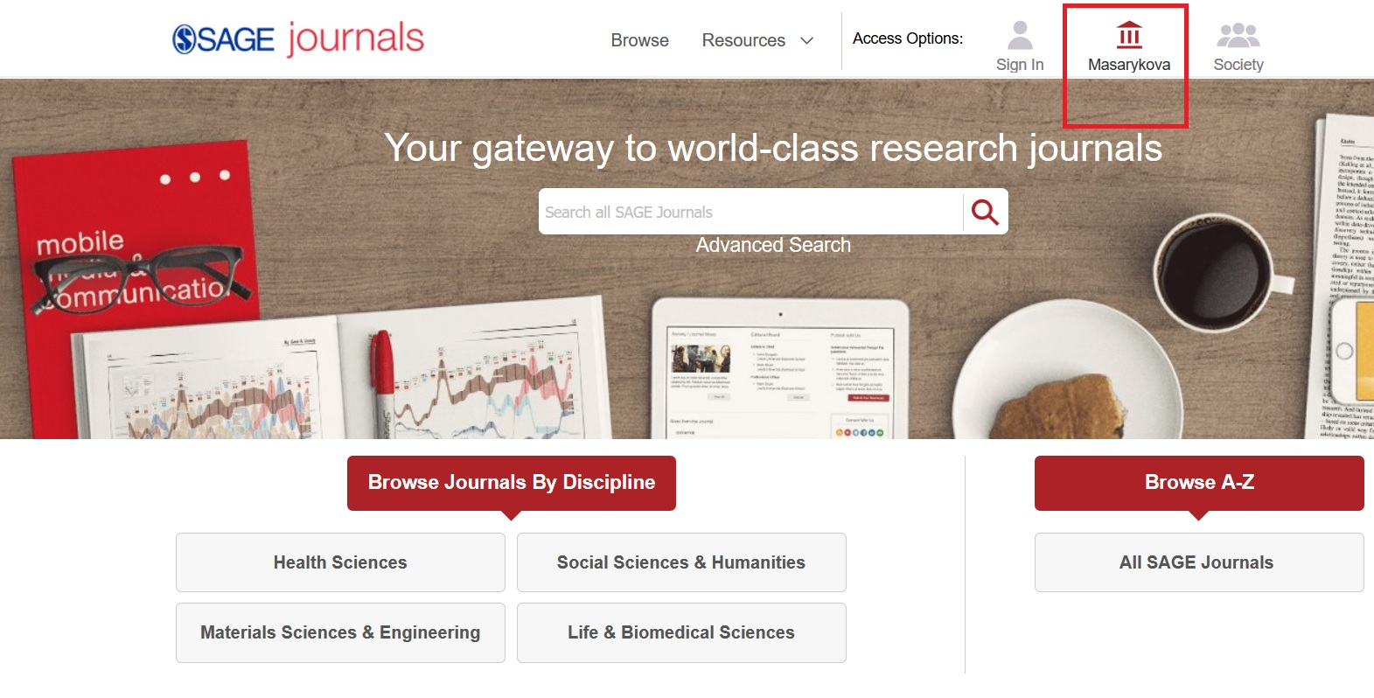
Cvičení ☺
Náhled databáze Sage po přihlášení přes Shibboleth.
Zdroj: https://journals.sagepub.com/
Další verze cvičení pro zvídavé - zkuste si dohledat oborové časopisy nebo články vztahující se k tématu, které aktuálně řešíte. Vyhledávání v databázích bude náplní další lekce.

Slide 20
Informační průzkum
Práce s informačními zdroji
Hledání dokumentů, které souvisí se zvoleným tématem
Získání dokumentů*:
  Výpůjčka z knihovny
  Výpůjčka/dodání dokumentu z jiné knihovny v ČR/zahraničí - MVS/MMVS
  E-prezenčka, Copy on Demand (CoD)
  Licencované databáze
  Internet
*jako dokument budeme pro potřeby naší výuky označovat texty, obrázky, fotky, videa tj. jakoukoli formu grafického znázornění informací

Slide 21


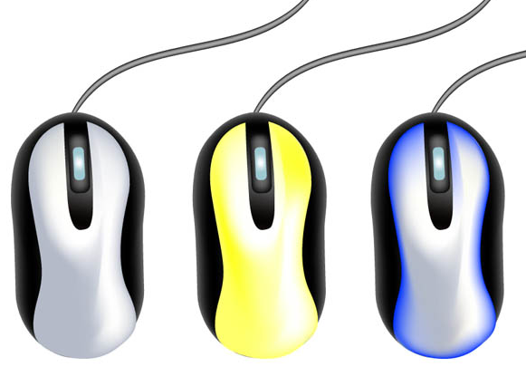

Informační
zdroje

Slide 22
Informační zdroje
Knihy
Periodika
  odborné časopisy, magazíny
Referenční díla
  encyklopedie, slovníky, tezaury, mapy, atlasy, bibliografie, adresáře, ročenky
Další zdroje
  závěrečné práce, materiály z konferencí, vládní publikace, šedá literatura, noviny, newslettery)
Internet

Slide 23
Cvičení ☺
Zkuste se zamyslet, jaký je rozdíl mezi:
          Surface Web
          Deep Web
          Dark Web
Řešení naleznete na dalším slidu.

Slide 24
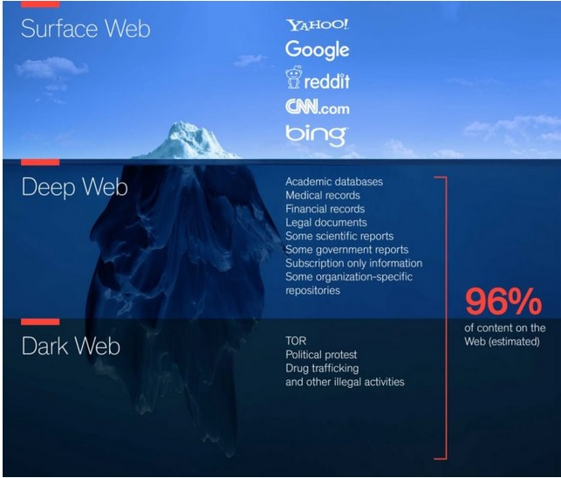
Surface Web
x
Deep Web
x
Dark Web
Prosím všimněte si, že
"licencované zdroje", tj. naše univerzitní databáze jsou součásti tzv. deep webu.
O uvedené problematice lze na internetu dohledat velké množství informací. Některé z nich obsahuje i odkaz, uvedený pod obrázkem.
Zdroj: https://www.cnews.cz/co-je-to-deep-invisible-hluboky-dark-temny-web

Slide 25
Kde hledat informační zdroje?

Slide 26



Kde začít?
Vyhledávače, discovery systémy a vědecké sítě
  EBSCO Discovery Service - "univerzitní Google" pro licencované i volně dostupné zdroje
  Google Scholar - vyhledávač odborné literatury
  Science Open - vědecká a publikační síť

Slide 27
Kde hledat odborné časopisy? I.
EBSCO
JSTOR
ProQuest
Sage Journals Online
ScienceDirect
SpringerLink
Taylor&Francis
Wiley Online Library
Multioborové databáze jsou dobrým
startovním místem pro vyhledávání
Můžete je prohledávat hromadně prostřednictvím discovery

Slide 28
Kde hledat odborné časopisy? II.
Volně dostupné zdroje:
  Directory of Open Access Journals (DOAJ) - adresář FT vědec. a akad. časopisů s otevřeným přístupem, přes 10.000 čas.
  De Gruyter Online - volně dostupný multioborový zdroj, stovky odborných časopisů (zadejte hledaná klíčová slova a následně zvolte „open access“ a „free access“)

Slide 29
Kde hledat knihy?
Katalogy
  Katalog MU Aleph
  Souborné katalogy – knihovny.cz, CASLIN
  Ebsco Discovery Service

Slide 30
Kde hledat knihy? II.
  Licencované databáze:
  Gale Virtual Reference Library (encyklopedie)
  Ebsco eBooks
  Sage Knowledge
  Taylor & Francis
  DDA - nový způsob nákupu e-knih dle požadavku uživatelů, platforma ProQuest Ebook Central

Slide 31
Kde hledat knihy? III.
Další zdroje
  Directory of Open Access Books (DOAB) - seznam recenzovaných knih (OA), přes 4000 knih
  Google Books

Slide 32
Cvičení ☺
Otevřete si stránku https://katalog.muni.cz/
V dolní části stránky si zvolte „abecední procházení“. Zde můžete vyhledávat podle tématu dokumentu. Zadejte si výraz, který Vás aktuálně zajímá a projděte si zobrazené výsledky. Poté se můžete podívat na dostupnost dokumentů v knihovnách MU.

Slide 33
Kde hledat informace z médií?
Anopress Monitoring Online
  Databáze českých mediálních zdrojů
Newton Media
  Databáze slovenských mediálních zdrojů
PressReader
  Zahraniční deníky a populárně naučné časopisy, archiv u většiny titulů 3 měsíce
ProQuest
  Multioborová databáze, obsahuje i tituly periodik, např. New York Times s rozsáhlou retrospektivou
Databanka ČTK- přístup z ÚK FSS a PC54
  Pozn. první čtyři zdroje fungují i přes vzdálený přístup.

Slide 34
Kde hledat závěrečné práce?
Archiv závěrečných prací MU - Thesis
Vysokoškolské kvalifikační práce - Theses
DART – Europe E-theses Portal (evrop. závěrečné práce
ProQuest® Dissertations & Theses (PQDT OPEN) - Open Access Dissertatitons and Theses

Slide 35
Cvičení ☺
Otevřete si stránku PQDT OPEN případně DART.
Zkuste se podívat, zda již někdo zpracovával téma diplomové práce podobné tomu Vašemu. Případně se podívejte na práce k jakémukoli tématu, které Vás aktuálně zajímá.

Slide 36
Kde hledat referenční díla?
Gale Virtual Reference Library (encyklopedie)
The World Factbook

Slide 37
Kde hledat statistické údaje?
Český statistický úřad
Eurostat

Slide 38


Slide 39
  Video The Canadian
  Association of Research
  Librarias a McGill University

Slide 40
Open Access
Alternativa k tradičnímu šíření vědeckých poznatků prostřednictvím vědeckých časopisů
Výrazně k němu přispěl vysoký nárůst cen předplatného časopisů (tzv. Serial Crisis)
Neomezený online přístup k vědeckým informacím

Slide 41
Cesty k Open Access
Zelená cesta
  Autoarchivace v otevřených repozitářích
  Snaha o zpřístupňování zejména recenzovaných publikací
  Při publikování záleží na právech k dílu (v repozitáři se může objevit preprint, postprint, vydavatelská verze)
  OA poskytují autoři

Slide 42
Cesty k Open Access
Zlatá cesta
  Publikování v otevřených časopisech
  OA poskytují vydavatelé
  Fin. náklady na fungování nakladatelství a celého věd. publikování se přenášejí na autora, který platí autorský publikační poplatek (APC)
  2 cesty - plně otevřené časopisy
  - hybridní časopisy (problém double
  dipping)
  Nástroje na podporu - DOAJ (od 2003) a DOAB (od 2012)

Slide 43
Přínosy Open Access
Zrychlení výměny vědeckých informací
Rozšíření dostupnosti vědeckých informací
Zvýšení viditelnosti vědeckých informací
Zvýšení čtenářské základny
Zvýšení informačního dopadu

Slide 44
BBB - iniciativy
Budapešťská inciativa
  Budapest Open Access Iniciative, 2002
  Základní principy, zdůvodnění a postupy
Prohlášení z Bethesdy
  Bethesda Statement on Open Access Publishing, 2003
  Kroky pro přechod k OA pro všechny subjekty ve sféře vědeckého publikování (výzkumné instituce, vydavatele, vědce atd.)
Berlínská deklarace
  Berlin Declaration on OA to Knowledge in Sciences and Humanities, 2003
  Výzva pro vědce a vědecké instituce, podepsalo již na 300 institucí
  MU - prvenství mezi českými univerzitami, připojila se 11. 10. 2010

Slide 45
Open Access zdroje
  Directory of Open Access Journals (DOAJ) - přes 11.000 časopisů s otevřeným přístupem
  Directory of Open Access Books (DOAB)
  OAPEN Library - cílem projektu je volně publikovat plné texty recenzovaných knih se zaměřením na humanitní a sociální vědy
  OpenAIRE – data z více než 450 repozitářů a OA časopisů

Slide 46
Repozitář MU
Funkce
  Evidence publikací MU
  Uložiště
  Vyhledávací rozhraní
  Vkládání příspěvků do repozitáře je dobrovolné

Slide 47
Registry otevřených repozitářů
ROAR - Registry of OA Repositories
OpenDOAR - Directory of OA Repositories

Slide 48
Cvičení ☺
Otevřete si stránku DOAJ případně DOAB.
Zkuste se podívat, zda se Vám nepodaří dohledat časopis/článek nebo knihu na téma, které Vás aktuálně zajímá nebo je potřebujete pro psaní diplomovou práci.

Slide 49
Aktuální situace aneb co ještě můžeme využívat, když máte omezený přístup do knihoven

Slide 50
Hledám knihu I.
Pokud se jedná o tištěnou knihu, která je součástí našeho knihovního fondu, tak existuje šance, že je součástí tzv. e-prezenčky
Knihovny MU poskytují naskenovanou zakoupenou studijní literaturu ke studiu na obrazovce (bez možnosti stahování a dalšího šíření) - elektronickou analogii prezenční výpůjčky, čili e-prezenčku.
Aktuálně obsahuje přes 11 000 titulů studijní literatury z knihoven MUNI. Vzdálený přístup k e-prezenčce je možný prostřednictvím knihovního katalogu MUNI.
E-prezenčka – návod

Slide 51
Hledám knihu II.
Knihy některých českých vydavatelství je možné prohledávat pomocí Online knihovny Bookport, ke které máme zkušební přístup.
Další možností je využít Národní digitální knihovnu (pro jistotu doporučuji prohledávat jak fond MZK, tak NK ČR)
Nedávno jsme ještě objevili Digitální knihovnu AV ČR

Slide 52
Hledám knihu III.
Pokud se jedná o zahraniční knihu, tak se můžete zkusit podívat do databáze ProQuest Ebook Central
V případě, že zde knihu dohledáte, tak odešlete svůj požadavek knihovně a knihovníci mohou rozhodnout o nákupu dané knihy. Ta je Vám i dalším uživatelům poté online zpřístupněna.

Slide 53
Hledám článek
Tady vše zůstává "při starém ", můžete využít licencované databáze:
      Vyhledávání v databázích z jednoho místa - EBSCO Discovery Service
      Prohledávání jednotlivých databází - seznam zdrojů na stránkách knihovny FSS nebo na Portále elektronických informačních zdrojů MU

Slide 54
Zkušební přístup ke zdrojům
Seznam možností je průběžně aktualizován na stránkách Knihovny FSS
Pokud se Vám stále nedaří dohledat nějaké dokumenty, tak se mi ozvěte nebo napište na email knihovna@fss.muni.cz ☺

Slide 55
Shrnutí

Slide 56
Pro vyhledávání odborných informací používejte licencované informační zdroje
  Ověřené, kvalitní, jedinečné informace
Seznam databází
  Stránky knihovny
  Portál elektronických informačních zdrojů
Mimo počítačovou síť MU si nastavte vzdálený přístup
  OpenVPN, Shibboleth, EZproxy

Slide 57
Informační průzkum
  Katalogy knihoven
  Licencované zdroje
  Volně dostupné zdroje (open access)

Slide 58
Literatura
BARTOŠEK, Miroslav, Petra DĚDIČOVÁ, Ondřej FABIÁN, et al. Otevřený přístup k vědeckým informacím: současný stav v České republice a ve světě. V Brně: Vysoké učení technické v Brně, [2016]. ISBN 978-80-214-5282-4. [cit. 28-03-2019]. Dostupné také z: https://dspace.vutbr.cz/xmlui/handle/11012/61751
Open Access v ČR [online]. [cit. 28-03-2019]. Dostupný z: http://www.openaccess.cz
BARTOŠEK, Miroslav. Open Access. Otevřený přístup k vědeckým informacím [online]. [cit. 28-03-2019]. Dostupný z http://knihovna.fss.muni.cz/soubory/OAweek-2011.pdf
KATUŠČÁK, D., B. DROBÍKOVÁ, R. PAPÍK. Jak psát závěrečné a kvalifikační práce. Nitra: Enigma, 2008, 161 s. ISBN 978-80-89132-70-6.
BOTHMA, Theo. Navigating information literacy: your information society survival toolkit. 3rd ed. Cape Town: Pearson Education, 2011, 208 s. ISBN 9781775782278.

Slide 59
Obrázky
https://www.cnews.cz/co-je-to-deep-invisible-hluboky-dark-temny-web
https://creativecommons.org/about/program-areas/open-access/open-access-logo/

Slide 60
Děkuji vám za pozornost a těším se na Vás v online semináři 13. 5. ☺
Pokud budete něco potřebovat, tak se určitě ozvěte:
Dana Mazancová
mazancov@fss.muni.cz

